Slide 1
Ettevõtja vaade: mida Eesti võiks kriisist kaasa võtta?
Raivo VARE
Teadus kui Eesti arengumootor (VII). Targalt tulevikku luues
Riigikogu konverentsikeskus 14.10.2020

Slide 2
Kas kriis midagi muutis?
Muutis nii majanduses kui inimeste käitumises
Kiirendas paljusid trende, mis olid olemas, aga mitte liiga jõulised
Tekitas tugeva ja pretsedenditu majanduskriisi KOGU MAAILMAS
Atlantic Council stsenaariumid:
1: GREAT ACCELERATOR DOWNWARDS
2: CHINA FIRST
3: NEW RENAISSANCE
Burrows, M., Engelke, P. What Word Post COVID-19? Three Scenarios. Atlantic Council Strategy Papers, Atlantic Council The Scowcroft Center for Strategy and Security, 2020

Slide 3
Riigikogu Arenguseire Keskuse äsjase raporti stenaariumid
Stsenaariumid
Kuhu vaja riigil
panustada

Slide 4
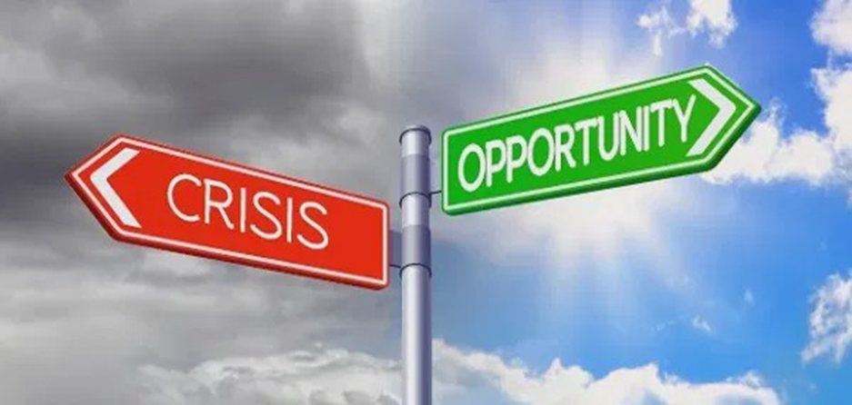
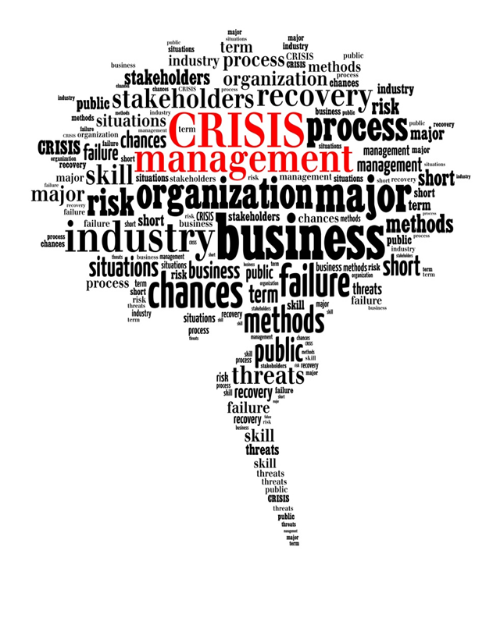

Kriisi kuldreeglid ettevõtlikele
Küsimus pole selles, kas oleme selles kriisis optimistlikud või pessimistlikud. Küsimus on, kuidas me kriisile reageerime. Tuleb moodustada tugev meeskond, otsida pidevalt võimalusi arenemiseks ja mis kõige olulisem – tuleb mitte paanitseda - Laevaehitus- ja remondifirma LTH-Baasi juht Anton Maljugin ÄPs
Ar
Areng toimubki
läbi kriiside!
Huvitav aeg on. Ühtede jaoks on praegu täielik torm, teiste jaoks ideaalne võimaluste aeg. Ühed püüavad kriisiga toime tulla, teised ei jõua nõudlusele vastu - ettevõtja Janek Pohla ÄPs

Slide 5
Kriisi manageerimine Eesti ettevõtluses: hinnang BCG mudeli alusel 1
BCG 4 x R: Reaction, Rebound, Recession, and Reimagination
REAKTSIOON – vahetult kriisi mõjudele reageerimine (sisemine optimeerimine + välise abi kasutamine a’la toetusrahad). See on vahetu kriisi negatiivsete mõjudega jooksvalt toimetulemise staadium. Sellega piirdudes eeldatakse vanade heade aegade tagasitulekuni välja venitada ja minna siis uuele ringile, või siis viib see loobumiseni oma tegevusest – meie algne laialt levinud eeldus kõigil tasandeil kuni juunini, et venitada välja heade aegade tagasitulekuni
TAGASIPÕRGE – toimus turgudel osaliselt juba suvel (W-kujuline kriisi mudel) - vaja realistlikult hinnata millal, mis ulatuses, kas jõuab muutuda turukonkurentsi situatsioon või turunõudluse spetsiifiline struktuur, kas jätkub ressurssi ja kust seda saaks juurde. Võib olla esialgse reaktsiooni jätkutegevuseks/vastupidamiseks seniks kuni, aga võib ka üle kasvada muutunud ärimudeli rakendamiseks/loobumiseks ärist. Eeldab taktikalistilsele lisaks ka strateegilisemat lähenemist – suvel-varasügisel tänu lootustele ja abile pigem jätkuvalt vastupidamise variandis, nüüd hakatakse otsustama kas muuta äri või sellest loobuda

Slide 6
Kriisi manageerimine Eesti ettevõtluses: hinnang BCG mudeli alusel 2
RETSESSIOON – esialgsed prognoosid pikemaajalisest ja sügavamast(4. sügavuselt viimase 100 a. jooksul) majanduskriisist asendusid sügiseks rõõmuhõisetega selle prognoositust väiksema ulatuse üle ja eeldusega, et 2022.aastaks jõutakse juba kriisieelsele tasemele. Eriti tugev Eestis, kus esialgsed tagasilöögid olid väiksemad kui mujal Euroopas. Eeldab strateegilist lähenemist ja laiema konteksti analüüsi tulemuste kasutamist. Sisuliselt erineb eelmisest strateegiliselt laiema haarde poolest - Praegu käimas kogu kriisijärgse taastumise hindamine oma tegevusvaldkonna perspektiivist lähtuvalt ja seostatult laiema taustsüsteemiga
ÜMBERMÕTESTAMINE - toetudes eelmise kahe staadiumi eeltööle ning vigade ja õnnestumiste ausale hinnangule uute võimaluste leidmine nii kriisi ajaks kui ka selle järgseks perioodiks, kujundades selleks sobiva ärimudeli, -liinid ja –protseduurid ning vastava väärtuspakkumiste portfelli. Põhiprobleem: just kriisi negatiivse mõjuga toimetuleku rahmeldustes kipub ümbermõtestamine ja inspiratsioon kiratsema…
Sellele järgneb Reboot elik TAASKÄIVITUS - post-crisis ärimudeli järgi toimimine juba kriisi ajal. Eeliseks ajastus, kus enamus konkurente tegeleb alles kriisi enda manageerimisega, mitte uue tuleviku ettevalmistamisega. Alternatiiv – üldse loobumine olemasolevast ärist ja millegi uue alustamine või riigileivale minek

Slide 7
Ettevõtja, aga ka riigi õppetunnid kriisist
Valmisolek juhtimise ümberkorraldamiseks
Juhtimise muutus paralleelselt nii operatiivses kui strateegilises plaanis
Kiire otsustamise vajadus
Adekvaatsete regulatsioonide ja protseduuride olemasolu, kuid arukas regulatsioonide kasutamine ja ülereguleerimisest hoidumine
Uute nishide/äriliinide leidmise võimekuse olemasolu
Varude olemasolu tähtsus
Nearshoring kui võimalus
Helenius ja Madiberk: muutus rohemajanduse suunas tehnoloogia arendamise kaudu on kõige olulisem asi, millega kõik ettevõtjad ja riigid silmitsi seisavad järgmise 20–30 aasta jooksul

Slide 8
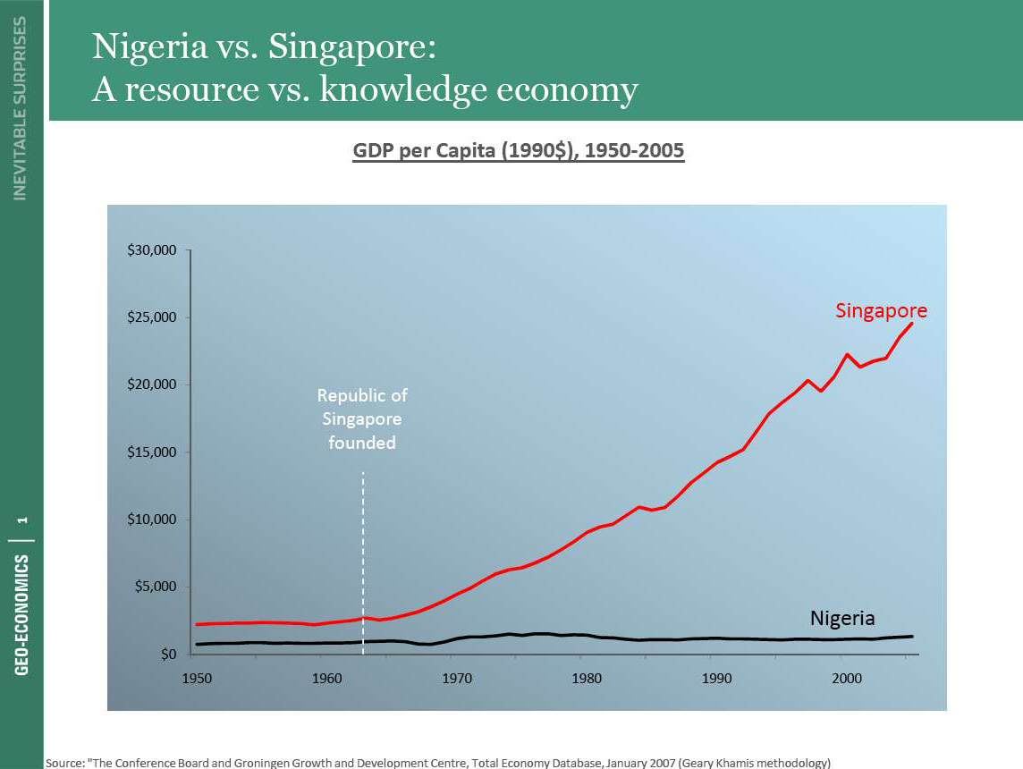
Kriisi õppetunnid: Tõhusam riigi roll
Õigeaegselt vastuvõetud otsustel on hind. Eriti kriisi ajal, kui laotakse tuleviku vundamenti
Ekspertiisile ja teadusele toetumine otsustamisel. Teadusliku teadmise ja koherentse poliitika vajaduse nähtavuse kasv
Riikidevaheline koostöö puudulik, prevaleeriv eriti alguses riikide omakasupüüdlik isolatsionalistilik rapsimine

Slide 9

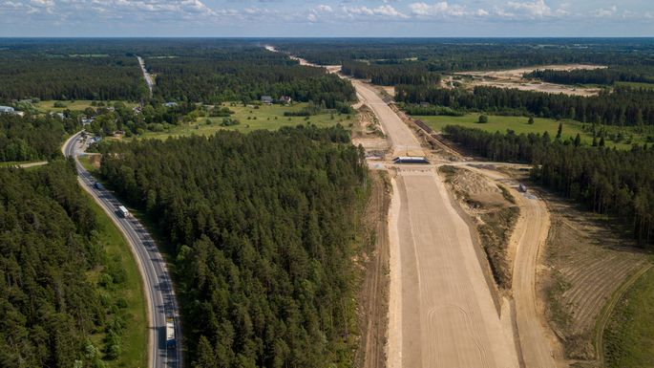


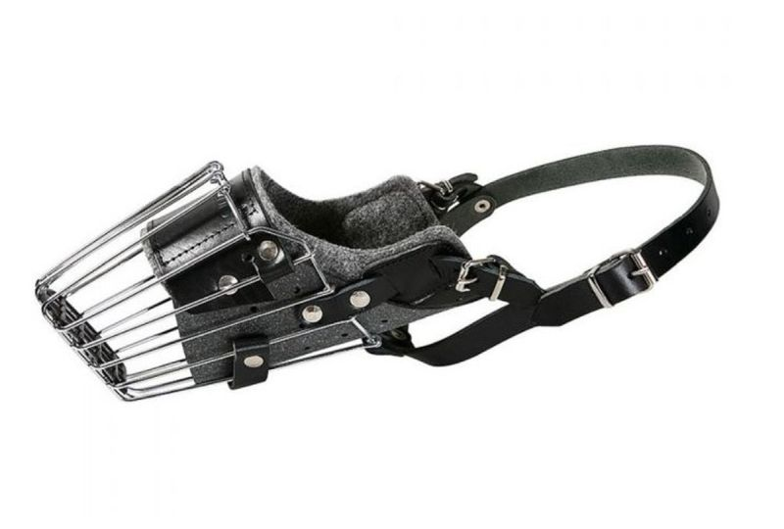

Mida pakub avalik sektor kriisis?

Slide 10
Mida tahab ettevõtja riigilt?
Hädatoetus vs. kriisi arenguks ärakasutamine -> Üks õige käik valitsuse poolt – raha Kredexi asemel SmartCapile!!!
Kriis siiski sügav – palgatoetuse tark jätkamine ning riigihangetega majanduse turgutamine, eriti taristu vallas
Kriisi algetapil peataolek -> Euroopa kui koostegutsemise vajadus ja edasine korraldus prioriteediks
Võimalike kriisimeetmete olemasolu ja sihitus ning vajadusel kiiresti rakendamise võime on vaja välja arendada
Hädavajalike varude olemasolu ja jagamise võimekus
Selguse olulisus ning ennetavate sõnumite vajadus ja sisu adekvaatsus valitsuse otsuste osas
Ülereguleerimise vältimine
E-riigi laiem rakendamine
Avaliku sektori tellimused teadusele ja ettevõtlusele koostöös (viimastest näidetest TÜ-Keila LV – vesinik, TLV-gaasibussid-biogaasi tanklad, võiks olla Elcogeni taoliste tutvustamine jmt.)
Digitaalne rahvusvaheliselt immuunsuspass: WHO-ga leping! Vähemalt ELis juurutada
Eestist võiks saada Soome idee järgija - nii-öelda majanduspolitiikas eksperimenteeriv riik, kasutades oma paindlikkust ja väiksust, justkui start-up
Muuseas: riigireformi just kriiside ajal tehaksegi!

Slide 11
Peaprobleem – konkurentsivõimekuse kasvatamine rahvusvaheliselt muutnud oludes
Kriisis võimendus protektsionism ja plokistumine/regionaliseerumine => raskem olla konkurentsis
Võimalik tee lisaks aktiivsele riigi poliitikale, sh. ekspordi- ja tööstuspoliitikale, on teaduspoliitika majanduse huvides rakendamisel, eelkõige tootlikkuse tõstmiseks
Majanduse vaatevinklist tuleb läheneda ka teadusele: ei räägi seejuures rahastuse määrast, mida fetišeerida ei maksa, vaid eesmärgist ning ei puuduta uudishimu-põhist motivatsiooni, hoopis tõlkeprogrammi teaduse ja ettevõtluse vahel + toetusskeemi laiemas tähenduses (FitsMe, Cleveron, Elcogen)
Selleks, et Eesti majandus murraks läbi oma väärtus­ahela paksemat sorti klaaslaest, tuleb just nimelt panustada rahaliselt, mitte haihtuva sooja auruna poliitretooriliselt
Eesti ettevõtluse väiksus ei soodusta teadusprodukti tehnoloogiaks väljaarendamist ja juurutamist => vaja toetust
Meil on vaja liikuda ülemaailmses väärtusahelas kõrgemale, et teenida rahvusvahelistelt turgudelt suuremat tulu ja seeläbi kasvatada ka ettevõtete sissetulekuid
Kaks teed: suurendada tööstuse-ettevõtluse tõhusust ja efektiivsust ning teiseks luua kohe algselt uusi väärtusahela tippu kuuluva ärimudeliga ettevõtteid
Kõik, kes elus edu tahavad saavutada, teavad, et esiteks peab tegema õigeid asju, ja teiseks, neid õigeid asju on vaja ka õigesti teha. Kuulus inglaste aksioom kinnitab, et saatan on peidus detailides…

Slide 12
Lihtsalt näide lõpetuseks
Kõik Balti riigid on teatanud avaliku sektori investeeringute märkimisväärset suurendamist, kuid seejuures on oluline küsimus, kuidas seda jaotada => prioriteetsus?
Vajalike poliitikate olemasolu majanduse uuendamise ja struktuurimuutuste kiirendamise eesmärgil => Leedu majanduse stimuleerimise pakett „Future Economy DNA”: keskne eesmärk on luua tingimusi Leedu majanduse kvalitatiivseks ümberkujundamiseks, eelisarendades jätkusuutlikku, uuendusliku ja kõrge lisandväärtusega ettevõtlust
Eestis on avalik arutelu alles pooleli, mil viisil toetusmeetmeid kasutada majanduse ümberkujundamiseks, mis on prioriteedid ja valdkondlike poliitikate terviklähenemised

Slide 13
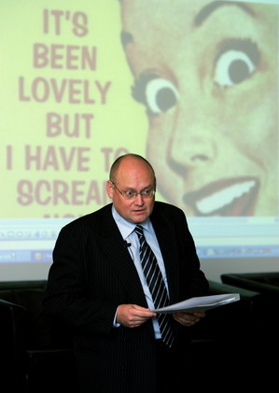
Tänan tähelepanu eest!
© Raivo VARE - Invicta 2009

